Slide 1
Om psykososialt arbeidsmiljø – og endringene i arbeidsmiljøloven

Slide 2
Arbeidshelse
- hvordan arbeidsmiljøet på arbeidsplassen kan
forårsake, forverre eller forbedre
arbeidstakerens helsetilstand

Slide 3
Arbeidsmiljø?
Notes:
I opptakten til arbeidsmiljøsatsningen (IA-avtalen 2018-2022) ble det lagt ned et betydelig arbeid i å definere hva arbeidsmiljø er. De fire IA-etatene (STAMI, NAV, Arbeidstilsynet og Havtil - daværende Ptil) jobbet i samarbeid med partene frem følgende definisjon av arbeidsmiljø

Slide 4
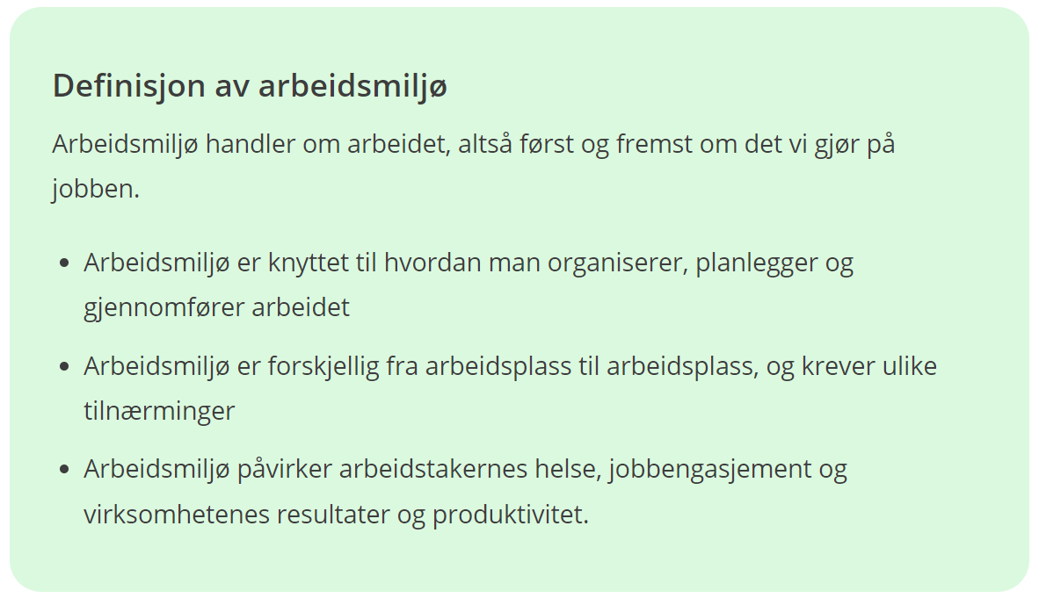


Slide 5
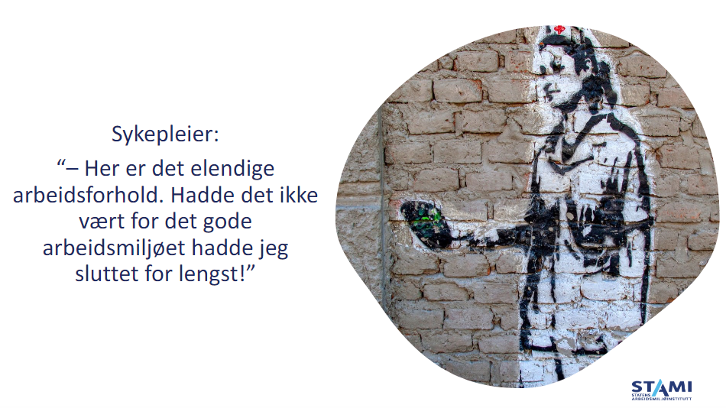
Notes:
Begge deler viktig, men innsatsen for å få resultater må legges på å jobbe med arbeidsforholdene.

Slide 6

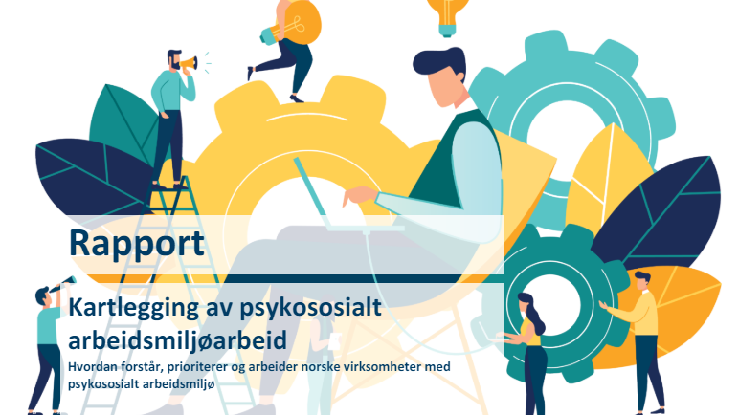
2022
Notes:
Kunnskapen ute i virksomhetene. Hvem jobber med det. Hvem tar det opp på dagsorden. Hvordan jobber de med det.
mer på dagsorden nå enn før, men store forskjeller
vanskelig med omforent forståelse – også internt i virksomhetene
prioriteres lite – «er viktig og burde prioriteres mer»
kommer først på dagsorden når det oppstår problemer
forståelse av sammenheng mellom organisatoriske og psykososiale arbeidsmiljøfaktorer lite utbredt – få organisatoriske faktorer fremheves
få oppgir gode psykososiale arbeidsmiljøtiltak – mye trivselstiltak og tiltak for å styrke det sosiale
mange rapporterer om høye jobbkrav og tidspress, som vanskeliggjør arbeidet med tiltak
noen mener de ikke har problemer med PSA – så trenger ikke jobbe med det
vanskelig å finne gode tiltak som svarer ut sammensatte problemstillingene
trengs kunnskap om de konkrete innholdselementene i PSA (inkluderte organisatoriske)
for snever forståelse av begrepet gir for snever forståelse av hva man kan gjøre noe med

Slide 7
Psykososialt arbeidsmiljø
Notes:
STAMI: Psykologiske arbeidsfaktorer handler om opplevelse av arbeidssituasjon og arbeidsinnhold. Sosiale arbeidsfaktorer handler om det mellommenneskelige samspillet på jobb.
Samlebetegnelsen psykososialt arbeidsmiljø brukes om disse to aspektene ved arbeidet. Det psykososiale arbeidsmiljøet påvirker helse, arbeidsevne, trivsel og produktivitet.

Slide 8

«Arbeidsmiljøloven av 1977 bygde på at arbeidsmiljøproblemer i betydelig grad har sammenheng med måten arbeidet er utformet og organisert på.
Arbeidstakermedvirkning skulle bidra til å sikre en god utforming og organisering.
De to hovedgrepene for å skape et godt arbeidsmiljø går i følge lovverket altså gjennom organisering av arbeidet og gjennom arbeidstakermedvirkning.»
Notes:
Atil: Hovedprinsipper for vernedelen av aml: organisatorisk arbeidsmiljøarbeid og medvirkning. Det er det viktigste for å oppnå godt arbeidsmiljø.
«Kravet til arbeidstakermedvirkning er i seg selv en organisatorisk arbeidsbetingelse som gjennomsyrer hele arbeidsmiljøloven».
Helse skulle prioriteres høyere enn økonomi.
NAF (NHO) protesterte kraftig mot begrepet «fullt forsvarlig» - mente kunne bli et farlig våpen. Arbeidstakerne kunne utnytte uklarheten.
NOU 2010: 1 Medvirkning og medbestemmelse i arbeidslivet: På 70-tallet flyttet fokus fra arbeidervern til arbeidsmiljø – fra individorienterte helsespørsmål til miljøproblemer på systemnivå. I 1973 tok LO-kongressen opp krav til arbeidsmiljø i Handlingsprogrammet. LO og Ap gikk sammen om felles program for bedre arbeidsmiljø. Dette var foranledningen til spranget fra arbeidervern til et videre arbeidsmiljøbegrep.
NOU 2010: 1: Arbeidsmiljøloven av 1977 ble betraktet som spesielt nyskapende ved at den gikk ut på en tenkning hvor vern og sikring var det sentrale målet med lovgivingen. Lovens § 12 vakte internasjonal oppmerksomhet fordi det for første gang ble reist krav om at «forholdene skal legges til rette for at arbeidstakerne gis rimelig mulighet for faglig og personlig utvikling gjennom sitt arbeid». Denne lovformuleringen har sin helt spesielle forhistorie knyttet til det tette samspillet mellom partene og norske forskningsmiljø som utviklet seg på 1960­ tallet.

Slide 9
«Psyko-sosiale miljøbetingelser» 1977
Teknologi, arbeidsorganisasjon, utførelse av arbeidet, arbeidstidsordninger og lønnssystemer skal legges opp slik at arbeidstakerne ikke utsettes for uheldige fysiske eller psykiske belastninger..
Arbeidstakerne skal ikke utsettes for trakassering eller annen utilbørlig opptreden
Forholdene skal legges til rette for at arbeidstakerne gis rimelig mulighet for faglig og personlig utvikling gjennom sitt arbeide
Ved planlegging og utforming av arbeidet skal det tas hensyn til den enkelte arbeidstakers mulighet for selvbestemmelse og faglig ansvar
Arbeidet skal ellers søkes utformet slik at det gir muligheter for variasjon og for kontakt med andre, for sammenheng mellom enkeltoppgaver..
Arbeidet må tilrettelegges på en slik måte at den ansattes verdighet ikke krenkes
Notes:
§ 12. Tilrettelegging av arbeidet (1977)
Forarbeidene: Arbeidsutforming og arbeidsorganisasjon har tradisjonelt tatt utgangspunkt i idéer om rasjonelle løsninger og spesialisering. En tilstrebet å gjøre jobber så enkle som mulig og samtidig å foreskrive i detalj hvordan operasjonene skulle utføres. Samtidig ble det tatt for gitt at arbeidstakernes eneste interesse i arbeidet var lønnen
Allerede få år etter begynte imidlertid en omfattende kritikk å melde seg. Mye av denne kritikk sprang ut av forsøkene ved Hawthorne-fabrikkene i USA. Disse forsøkene viste at den menneskeoppfatning man bygget på var altfor snever og ensidig, idet den overså viktige menneskelige og sosiale forhold av betydning i arbeidet, f. eks. betydningen av sosiale kontakter, av arbeid i grupper, av ikke-autoritære ledelsesformer osv. I og med disse forsøkene var psykiske og sosiale forholds betydning i arbeidslivet introdusert, en problematikk som er blitt stadig mer aktuell og omfattende
Ser man på den psykologiske og sosiologiske forskningen på feltet samlet, er det lite tvilsomt at den i dag gir et særdeles godt belegg for å hevde at følgende er uheldig:
-Autoritær og detaljert ledelse
-Jobber som er så snevre at de på alvorlig måte forhindrer arbeidstakerne fra å bruke i alle fall et visst spektrum av sine totale ressurser
-Jobber som krever lite i form av kunnskaper, ansvar og initiativ
-Jobber som gir arbeidstakerne liten eller ingen mulighet for å øve innflytelse over planleggingen av arbeidet
-Jobber hvor den enkelte har liten eller ingen rådighet over arbeidstakt og arbeidsmetoder
-Jobber som gir få eller ingen muligheter for kontakt med andre som ledd i arbeidets utførelse

Slide 10
Tidligere
aml. § 4-3
integritet og verdighet
kontakt og kommunikasjon
trakassering og utilbørlig opptreden
vold, trusler og uheldige belastninger
Notes:
Arbeidsmiljøloven § 4-3 er dels en videreføring av arbeidsmiljøloven 1977 § 12, men lovgiver har også tatt inn flere nye elementer som blant annet har bakgrunn i utviklingstrekk i arbeidslivet, se Ot.prp. nr. 49 (2004–2005) punkt 7.3.5 (s. 100–101). I forarbeidene er det også vist til at «lovens krav rettet mot arbeidsmiljøproblemer av sosial/psykososial art i større grad [vil] bidra til en bedre tilpasning av loven til et arbeidsliv med blant annet høy yrkesdeltakelse blant kvinner», jf. Ot.prp. nr. 49 (2004–2005) punkt 24.4 s. 301. Departementet pekte spesielt på at § 4-3 retter seg mot trakassering, trusler og vold på arbeidsplassen, noe som erfaringsmessig i størst grad rammer kvinner. Bestemmelsen kan på denne måten også sies å blant annet ha til formål å fremme likestilling i arbeidslivet.
Var opptatt av risiko fra tredjepart.
Utilbørlig opptreden er et svært vidt begrep. Med utilbørlig opptreden kan forstås handlinger som strider mot sosialt aksepterte normer eller er ulovlige og som kan gi uheldige psykiske eller fysiske belastninger. Dersom det er usikkert om en handling faller inn under begrepet trakassering, vil det ofte uansett komme inn under "annen utilbørlig opptreden". Utilbørlig: som strider mot det som er rett og rimelig (eller mot ærbarhet), kritikkverdig. Utilbørlig opptreden er en rettslig standard (normer utenfor begrepet selv er avgjørende for hvordan begrepet skal tolkes og anvendes) som endrer seg i takt med samfunnsutviklingen.

Slide 11

Kravene til psykososialt arbeidsmiljø er hovedsakelig regulert i arbeidsmiljøloven § 4-3, men må også ses i sammenheng med bestemmelsene i §§ 4-1, 4-2 og 4-6 (1) som handler om de organisatoriske arbeidsbetingelsene.
Notes:
«Ofte er de psykososiale arbeidsbetingelsene en konsekvens av hvordan arbeidet er organisert, ledet og tilrettelagt».

Slide 12
Aml. §§ 4-1,
4-2 og 4-6 (1)
fullt forsvarlig arbeidsmiljø
forebyggingsperspektiv ved planlegging og utforming av arbeidet
organisatoriske forhold som arbeidets organisering, ledelse, arbeidstidsordninger, lønnssystemer, teknologi mm ikke skal føre til uheldige belastninger
faglig og personlig utvikling, selvbestemmelse, innflytelse, faglig ansvar, variasjon, se sammenheng, informasjon, opplæring, medvirkning og kompetanseutvikling..
tilrettelegging ved redusert arbeidsevne

Slide 13
Nytt i
aml. § 4-3
hvordan arbeidet organiseres, planlegges og gjennomføres
uklare eller motstridende krav og forventninger
emosjonelle krav og belastninger
arbeidsmengde og tidspress
støtte og hjelp

Slide 14

Risikofaktorer &
beskyttende faktorer
Notes:
I et arbeidsmiljø finner man typisk både risikofaktorer og beskyttende faktorer. De beskyttende faktorene bidrar til å dempe den negative virkning som risikofaktorer kan ha på helse, trivsel og produktivitet.
Et systematisk arbeid rettet mot organisatoriske og psykososiale arbeidsmiljøfaktorer innebærer både å fremme positive og beskyttende faktorer (positive utfordringer, meningsfullt arbeid, medbestemmelse og sosial støtte, anerkjennelse og belønning, støttende, bemyndigende og rettferdig ledelse) og å redusere forekomsten av mulige risikofaktorer (stort arbeidspress kombinert med lav kontroll, lange arbeidsuker, ugunstige arbeidstidsordninger, usikkerhet knyttet til endringer og omstillinger samt vold, mobbing og trakassering).

Slide 15
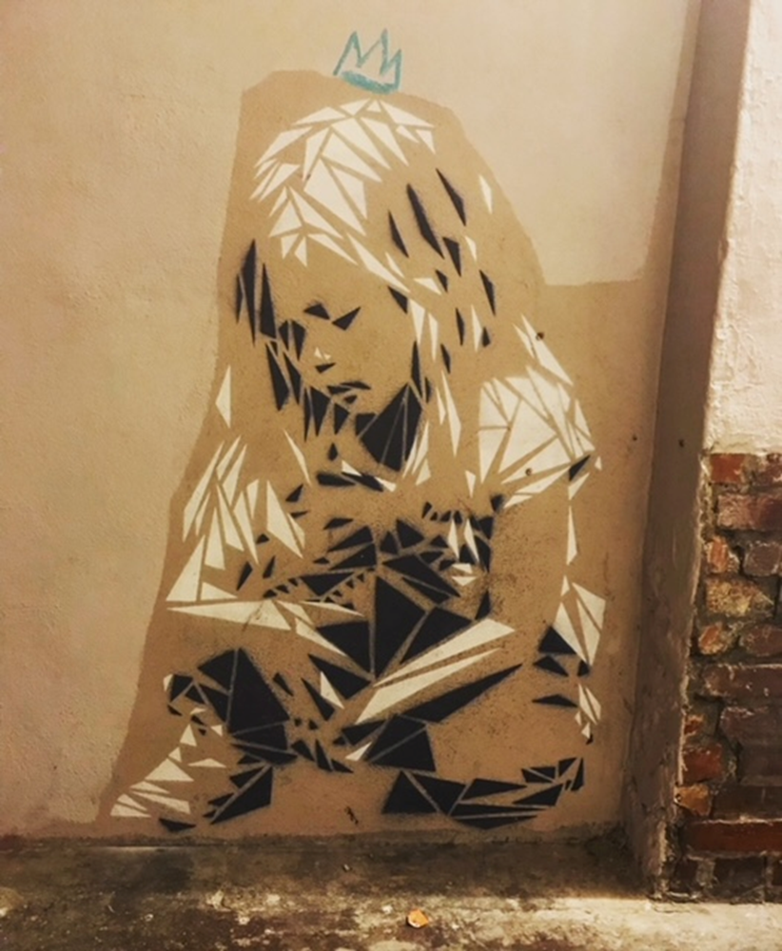
ugunstig arbeidstid
stort arbeidspress kombinert med lav kontroll
jobbusikkerhet
raske endringer
høye jobbkrav
høye emosjonelle krav
uklare rolleforventninger
  rollekonflikt
  rolleuklarhet
Notes:
Organisatoriske faktorer som lange arbeidstider og skiftarbeid har betydning for psykisk helse, diabetes type II og hjerte-karsykdommer, og enkelte kreftformer.
Opplevelse av at kravene på jobben går utover privatlivet
Opplevelse av trygg ansettelse
Endringer i bemanning eller organisering av arbeidet som er motivert eller styrt ut fra ytre hendelser eller kortsiktige behov.
Norge er blant landene som har høyest forekomst av organisatoriske endringer i arbeidslivet, som innføring av nye prosesser, ny teknologi eller vesentlige omstruktureringer
Er det ulike forventninger til hva som skal gjøres, og hvordan det skal gjøres, er det lett å bli usikker. Når vi får motstridende krav fra forskjellige personer, eller må utføre oppgaver på en måte vi ikke forstår, gjør vi naturlig nok en dårligere jobb. Dette kan føre til dårligere helse og økt sykefravær.
Hvis ledelsen og de ansatte avklarer forventningene sammen, vil det bidra til et arbeidsmiljø der alle vet hva som gjelder. Da blir det lettere å gjøre en god jobb.
● lav kontroll, det vil si en arbeidssituasjon hvor man opplever liten grad av selvbestemmelse og innflytelse over egne arbeidsoppgaver og arbeidsmåter
● høye jobbkrav, det vil si en arbeidssituasjon som består av tidspress og krav til effektivitet, alene eller i kombinasjon med lav kontroll
● høyt nivå av rollekonflikter, det vil si en arbeidssituasjon hvor man opplever at man ofte må forholde seg til forventninger og krav som er motstridende og vanskelige å forene
● høye emosjonelle krav, det vil si en arbeidssituasjon som innebærer direkte kontakt med kunder, klienter og pasienter, og hvor man må forholde seg til følelser som sinne, sorg, fortvilelse, oppgitthet eller liknende. I hvilken grad man må forholde seg til sterke følelser – og i hvilken grad må skjule egne følelser
● innsats–belønning-ubalanse, det vil si en opplevelse av ubalanse mellom den innsatsen man legger i arbeidet, og den belønningen man mottar i form av anerkjennelse eller lønn
● relasjonell urettferdighet, det vil si en opplevelse av at man blir behandlet urettferdig av autoritetspersoner i organisasjonen
● lav sosial støtte, det vil si manglende hjelp og støtte fra kolleger og leder i sammenheng med jobbutførelsen
● jobbusikkerhet, det vil si opplevelsen av å stå i fare for å miste jobben av grunner som nedlegging, innskrenking eller andre årsaker som at man er midlertidig ansatt
● mobbing, det vil si vedvarende negative handlinger mot ett eller flere individer som, reelt eller opplevd, er underlegne i den aktuelle situasjonen

Slide 16

selvbestemmelse
balanse mellom krav og kontroll over eget arbeid
balansen mellom krav og ressurser
støttende, bemyndigende og rettferdig ledelse
balanse mellom krav og anerkjennelse/belønning
positive utfordringer
meningsfullt arbeid
medbestemmelse og sosial støtte
Notes:
Selvbestemmelse både på egen jobbutførelse og innflytelse på beslutninger
Kontroll - over egen arbeidssituasjon (tempo, prosedyre, rekkefølge, pauser, sosiale interaksjoner, arbeid/fritid) og arbeidstid
Opplevelse av at egne ferdigheter er nyttige i jobben – og meningsfull og positivt utfordrende arbeidssituasjon
Organisatoriske rettferdighet: – virksomheten har rettferdige systemer. Hvorvidt ansatte oppfatter at organisasjonen de jobber i har rettferdige prosedyrer og systemer – samt opplevelse av å bli behandla rettferdig av autoritetspersoner

Slide 17
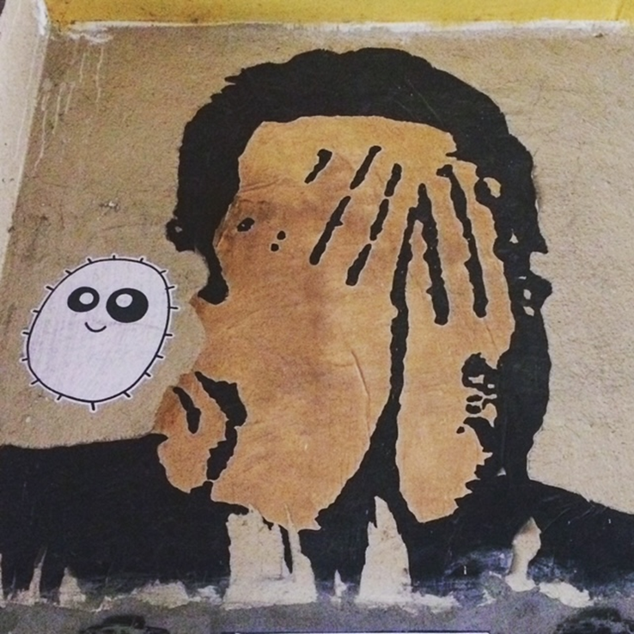
mobbing og trakassering
konflikter
vold og trusler

Slide 18
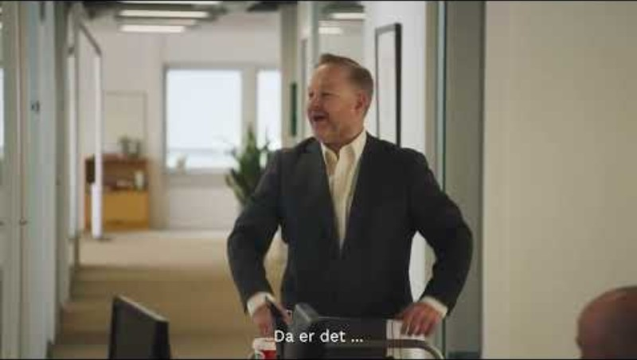

Slide 19
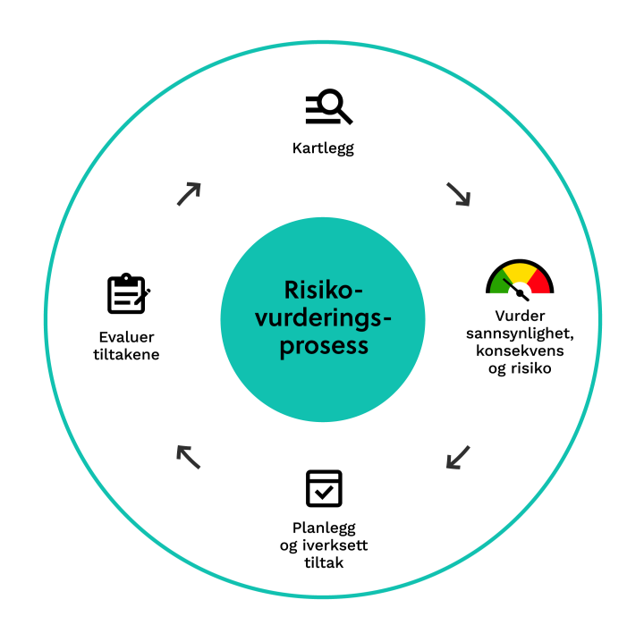

Fullt forsvarlig psykososialt arbeidsmiljø
Arbeidet skal organiseres, planlegges og gjennomføres slik at de psykososiale arbeidsmiljøfaktorene i virksomheten er fullt forsvarlige ut fra hensynet til arbeidstakernes helse, sikkerhet og velferd.

Slide 20
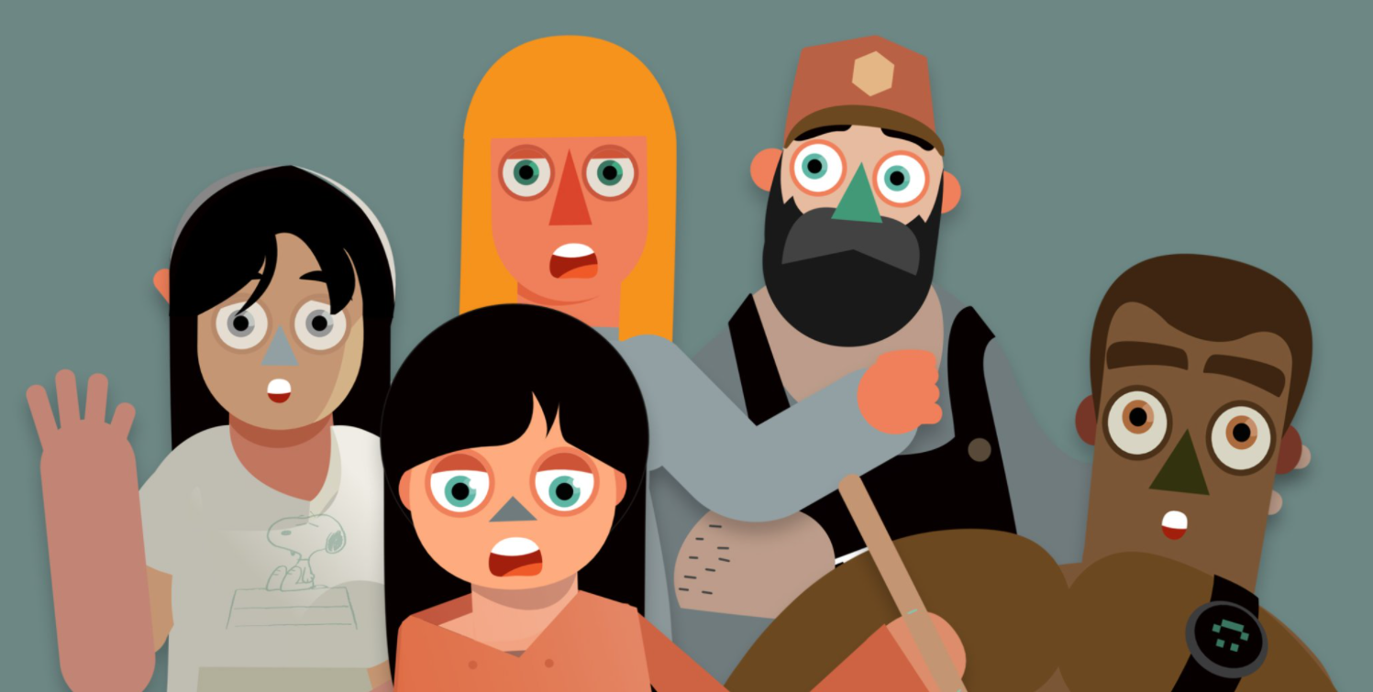

Slide 21
aml. § 6-2 (2) f)
Notes:
2) Verneombudet skal særlig påse:
a. at maskiner, tekniske innretninger, kjemiske stoffer og arbeidsprosesser ikke utsetter arbeidstakerne for fare,
b. at verneinnretninger og personlig verneutstyr er til stede i passende antall, at det er lett tilgjengelig og i forsvarlig stand,
c. at arbeidstakerne får den nødvendige instruksjon, øvelse og opplæring,
d. at arbeidet ellers er tilrettelagt slik at arbeidstakerne kan utføre arbeidet på helse- og sikkerhetsmessig forsvarlig måte,
e. at meldinger om arbeidsulykker mv. i henhold til § 5-2 blir sendt,
f. at arbeidstakernes psykososiale arbeidsmiljø er ivaretatt

Slide 22
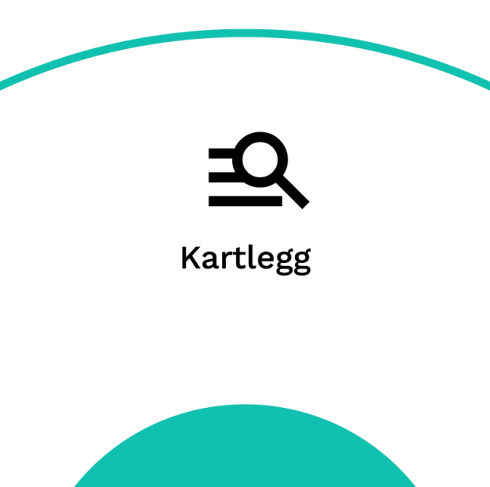
beskrivelse av arbeidet
hva kan være belastende
oversikt over «farer og problemer» som kan oppstå i arbeidet
Notes:
Hvilke arbeidsprosesser har dere, hva slags arbeidsoppgaver skal utføres, og hvem skal de utføres av?
• Hvilke ulykkes- og helsefarer kan være forbundet med arbeidet?
• Hva viser forskningen at vi må være spesielt oppmerksomme på? Gjelder det hos oss?
• Hvilke kilder har dere fra før? Arbeidsmiljøkartlegginger, medarbeidersamtaler, mm
• Formelle / uformelle møtepunkter – hva oppleves som belastende?
• Hvilke avvik har blitt meldt?

Slide 23
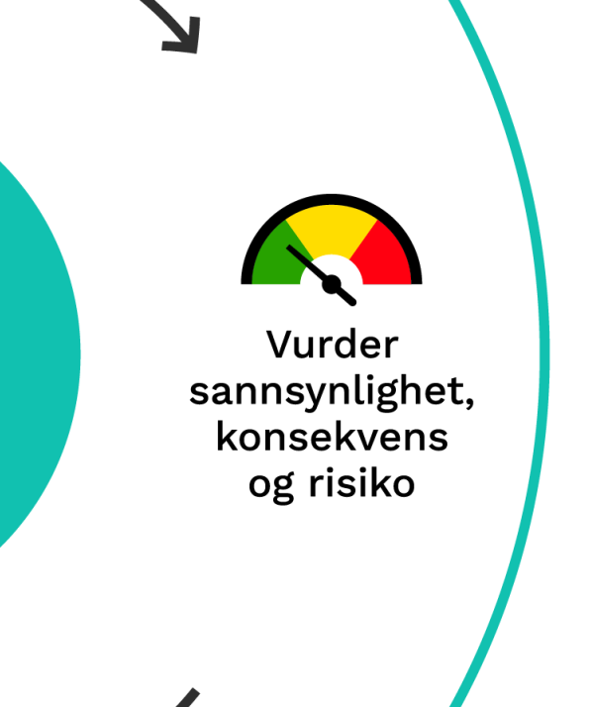
Hvor ofte/hvor sannsynlig er det at du opplever belastningen/faren/problemet?
Hva kan være konsekvensene for helse?
Notes:
Risikovurdering av det psykososiale arbeidsmiljøet
på grunnlag av kartleggingen skal arbeidsgiveren vurdere risikoen for skadelig påvirkning på arbeidstakernes helse, sikkerhet eller velferd på kort og lang sikt
arbeidsgiveren skal særlig ta hensyn til
a. hvordan arbeidet er organisert, planlagt og gjennomført
b. faktorenes karakter og omfang, det vil si alvorlighet, hyppighet, varighet mv.
c. effekten av allerede iverksatte tiltak
omfatte de enkelte faktorene hver for seg, hvordan de påvirker hverandre, og om de samlet utgjør en risiko.
i samarbeid med arbeidstakerne og deres representanter.
gjentas regelmessig og ved endringer som kan ha betydning for risikoforholdene i virksomheten
skal dokumenteres og inngå i virksomhetens systematiske helse-, miljø- og sikkerhetsarbeid

Slide 24
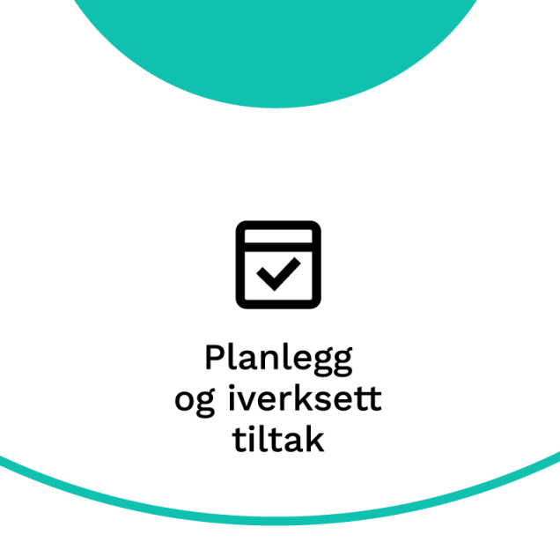
Kan risikoen fjernes?
Hva kan gjøres for å hinder hendelsen, belastningen, problemet?
Hva kan gjøres for å forhindle eller redusere konsekvensen av hendelse, belastingen, problemet?
Hva er de beskyttende faktorer – hvordan styrke disse?
Ved totalbelastning – kan andre risikofaktorer reduseres eller fjernes?

Slide 25
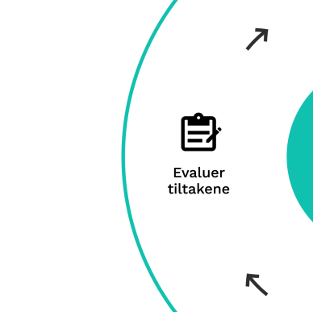
Har tiltakene endret risikoen?
Er tiltakene tilstrekkelige?
Har endringer endret risikoen?
Sjekk og oppdater risikovurderingen jevnlig!

Slide 26

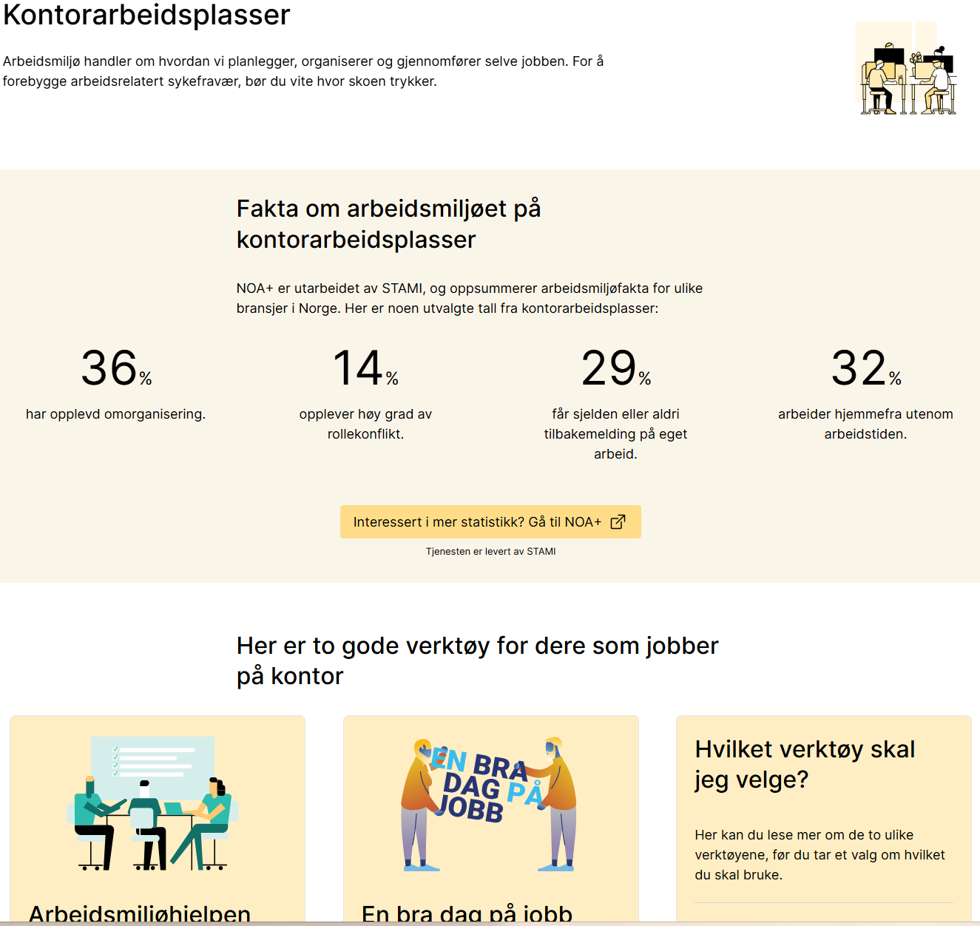
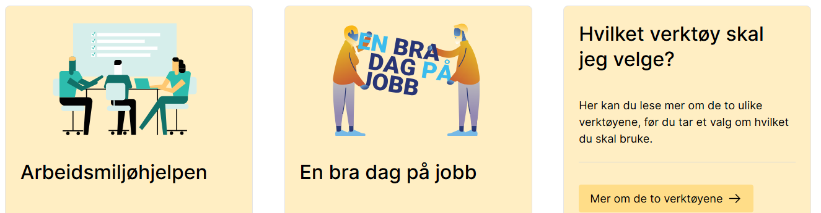

Slide 27
